Slide 1

2 Step Framework 제안
Imbalance 데이터셋으로 인한 모델 성능 하락을 방지하기 위해
Graduate School of Data Science

Slide 2
INDEX
01 Introduction
02 Problem
03 Suggest
Graduate School of Data Science
Graduate School of Data Science

Slide 3
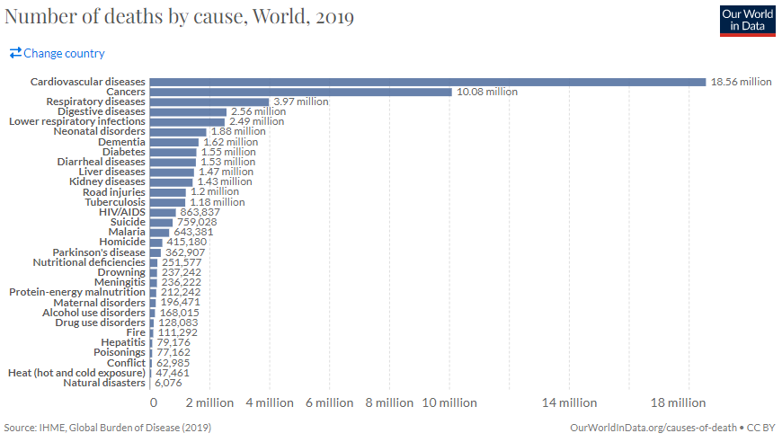
01
Introduction
암은 가장 많은 사람들을 죽게 만드는 원인 중 하나이며, 그 영향력을 키워가고 있다.
심혈관 질병 다음으로 주요한 사망 원인이다. [IHME, 2019]
추세를 고려할 때, 암은 21세기 중에 심혈관 질병보다 높은 사망률을 가지게 될 것으로 추측된다. [Fred, 2021]
Graduate School of Data Science
Graduate School of Data Science

Slide 4
01
Introduction
병리학자 공급 부족, 병리학 특성, 추가 업무 증대로 인한 업무 과중이 심화될 것으로 보인다.
급격한 암 환자 증가 추세와 달리, 병리학자의 공급은 이를 따라가지 못한다.
2025년까지 종양학 서비스에 대한 수요가 42% 이상 증가하는 반면 종양학자의 공급은 28%만 증가할 것으로 추정한다. [ASCO, 2014]
진단해야 할 Specimen이 24시간 생성되는 특성 상 업무 과중에 놓이기 쉽다[Raymond, 2016]
점차 병리학자들에게 기대되는 역할과 업무가 증가함에 따라 업무가 증가한다.
Since professional QA/QI become integral part of a pathologist's duty, the annual work increased by 20%. [CAP-ACP, 2014]
The average consultative workload increases by approximately 5–10% annually[Raymond, 2014]
Graduate School of Data Science
Graduate School of Data Science

Slide 5
01
Introduction
대다수의 병리학자가 경험한 업무 과중은 오진단 증대, 업무 만족도 악화, 이탈 등 악영향을 초래한다.
정도의 차이는 있으나 거의 모든 병리학자들은 번아웃을 경험했다.
182 participants in the study, 99.7% reported some level of burnout (Kasbi et al, 2018)
업무 과중은 병리학자의 오진단 가능성을 증가시킨다.
The adverse quality and safety impacts increased sharply when worked more than 39 hours/week [RCPA, 2011].
Results The rate of inaccurate diagnoses ranged from 3% to 9% [Martyn, 2018]
업무 과중은 업무 만족도와 강한 음의 상관관계를 가진다.
There was a significant negative correlation between caseload size and workload satisfaction(Hutchins et al. 2010)
부족한 업무 만족도가 직업을 포기하는데 큰 기여를 한다.
A lack of job satisfaction contributed significantly to the intention to leave the profession. (Heritage et al. , 2019)
Graduate School of Data Science
Graduate School of Data Science

Slide 6
01
Introduction
Deep learning(DL) 기반의 서포트 시스템은 업무과중을 해소할 뿐만 아니라,
진단 정확도까지 향상시키는 방안으로 기대되고 있다.
Purpose
Improve diagnostic accuracy, optimize patient care, and reduce costs[Miao, 2021]
배경 환경
WSI 스캐너의 발전이 병리학 프로세스 및 병리학자들의 업무의 디지털화를 가능하게 했다.
DL 기술 트렌드에 맞춰, 뛰어난 성능의 학습 기반의 DL 방법을 많이 사용하고 있다.(Ibrahim et al., 2020).
병리학에 적용된 AI 기술은 다양한 의료 분야에 있어 높은 품질과 정확도의 서비스를 가능하게 해줬다.
AI의 적용은 병리학자들을 일꾼이 아닌, 감독자로 만들었으며, 환자들의 이익에 좀더 집중할 시간을 주었다. (Klaus Kayser, 2009)
Graduate School of Data Science
Graduate School of Data Science

Slide 7
01
Introduction
CNN- Based classification for medical Domain
Study | Classification | Structure | Train Dataset
Yan et al. (2020) | Breast Cancer | Hybrid CNN + LSTM | [Patch] 3771 images from Peking Hospital
Man et al. (2020) | Breast Cancer | DenseNet121-AnoGAN | [Patch] 7909 images from BreaKHis
Sun, Xu, et al. (2020a) | Liver Cancer | DL-based classification using global labels | [WSI] 462(N 79, AB 383) from TCGA
Pati et al. (2020) | Breast Cancer | HACT-Net | [Patch] 2080 images of 106 WSI from BRACS
Xiang et al. (2022) | Breast / Lung Cancer | DSNet | [WSI] Camelyon16, TCGA-LUSC, BCNB
Graduate School of Data Science
Graduate School of Data Science

Slide 8
02
Problem
병리학 분야 특성 상 데이터 셋이 Imbalance한 경우가 흔하다.
대다수의 Healthy sample에 비해 매우 적은 양의 sick sample이 나온다. [Zhang, 2022]
하지만 학습할 때에는 데이터셋을 Balance 하게 설정할 때가 많다.
Name | Image | Resolution | Imbalance | Info
Camelyon16 | WSI | Depend on data | 400 WSI (N 75%, M 25%) | Public dataset (breast tissue)
TCGA | WSI | Depend on data | 462 WSI (N 17%, AB 83%) | Public dataset (Liver tissue)
BACH | WSI | 2048 x 1536 | 400 WSI (N 50%, M 50%) | Public dataset (breast tissue)
BRACS | WSI | over 100,000 x 100,000 | 547 WSI (N 48%, D 16%, M 36%) | Public dataset (breast tissue)
BreakHIS | Patch | 450 x 450 | 7909 Patch (N 61%, M 39%) | Public dataset (breast tissue)
Peking Hospital data | Patch | 2048 x 1536 | 4020 Patch (N 9%, B 29%, D 28%, M 33%) | Private dataset (breast tissue)
Graduate School of Data Science
Graduate School of Data Science

Slide 9
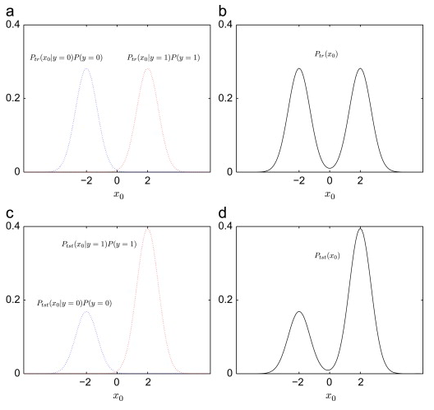


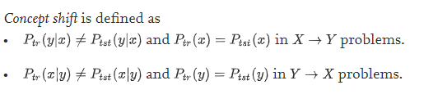
02
Problem
학습용 데이터와 실제 데이터 분포가 다를 시 성능이 악화될 수 있다.
Dataset shift : joint distribution of inputs and outputs differs between training and test stage [Quinonero, 2009]
Covariate shift
Prior probability shift
Concept shift
정의 참고 : [Jose, 2012]
Graduate School of Data Science
Graduate School of Data Science

Slide 10
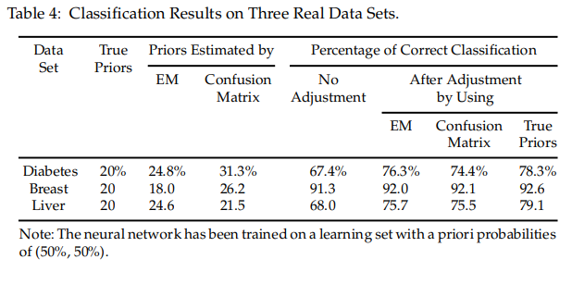
02
Problem
Prior probability shift 을 고려하지 않을 시 DL 모델의 성능이 악화된다. [Amos, 2013]
*Marco, 2001 : Adjusting the outputs of a Classifier to New a Priori probabilities 에서 발췌
Graduate School of Data Science
Graduate School of Data Science

Slide 11
02
Problem
Imbalance 데이터셋은 기존의 Classification 방법을 적용시 성능이 악화된다.
대부분의 classification은 balanced class distribution을 가정한다.
하지만 Imbalance 데이터의 특성을 잘 반영하지 못하여 성능이 악화된다[H He, 2009].
Imbalanced data을 기존의 Classification 방법들을 적용했을 때 난항점이 있다.
Minorty Class를 잘 구별하지 못한다 해도 높은 Accuracy을 달성할 수 있다[Loyola-Gonalez et al, 2016].
Minorty 사례의 패턴을 학습할 정도의 충분한 양의 데이터를 구하기 어렵다[Wasikowski, 2010].
Minorty 사례가 다수의 Class에 Overlapping 하는 경우가 잦아 높은 신뢰도를 갖기가 어렵다[Denil, 2010].
Graduate School of Data Science
Graduate School of Data Science

Slide 12
02
Problem
Imbalance 데이터셋에서의 모델 예측 성능 악화를 방지하기 위해 크게 사용하는 방법은 3가지가 있다.
Resampling
Minority Class의 사례를 oversampling 하거나 Majority class을 undersampling 한다
단점 ) 학습용 데이터와 실제 데이터 분포가 달라진다
2. Cost-sensitive learning
학습 시 Class에 따라 학습 가중치를 조정한다.
단점 ) 가중치를 부여할 때 전문성을 필요로 한다.
3. Ensemble model
다수의 모델을 조합하여 보다 나은 예측을 진행한다.
단점 ) 기존의 Frame work를 활용할 수 없다. 경험적으로 적용하기 전에 성능을 보장할 수 없다.
Graduate School of Data Science
Graduate School of Data Science

Slide 13
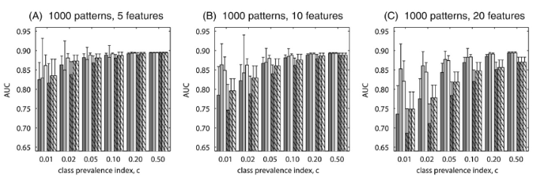
02
Problem
Imbalance 문제를 해소하는 방법(ex- resampling)은 성능 악화 방지에 한계가 있다.[Maciej, 2008]
* BP : Back propagation *PSO : Particle Swarm Optimization
Graduate School of Data Science
Graduate School of Data Science

Slide 14
02
Problem
기존안 및 Imbalance 데이터셋 문제 모두 한계점이 존재한다.
 | Imbalance 데이터셋 성능 악화 방지 | Prior probability shift 방지 | 적용 난이도 | 기존 Frame work 활용 유무
기존안 (Balance dataset 학습)
Resampling
Cost-Sensitive learning
Ensemble model
Imbalance 데이터셋
악영향 해소 X
변화 없음
변화 없음
데이터 분포 변경
Imbalance 데이터셋
악영향 일부 남음
데이터 분포 변경
데이터 전처리
과정만 추가
데이터 전처리
과정만 추가
Imbalance 데이터셋
악영향 일부 남음
가중치 적용간
전문성 필요
학습간 가중치만 조정
데이터 분포 변경
Imbalance 데이터셋
악영향 일부 남음
데이터 분포 변경 없음
새로운 모델 도입
새로운 모델 도입
Graduate School of Data Science
Graduate School of Data Science

Slide 15
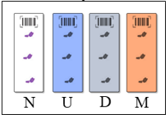
<Step 1>
Anomaly Detection
03
Suggest
Imbalance 데이터셋에 강건한 2 Step WSI 분류 프레임 워크를 제안한다.
기존 한계점 : 예측 모델이 Imbalance 데이터셋 전체를 활용할 것을 가정했다.
이로 인해 Imbalance 데이터셋이 초래하는 악영향을 그대로 받아들여야 했다.
<2 Step WSI Classification Framework>
<Step 1>
Anomaly Detection
<Step 2>
Class Prediction
Imbalance
Dataset
Balance Dataset
*Normal Data가
Major class라고 가정
Normal Dataset
Graduate School of Data Science
Graduate School of Data Science
=> 따라서, 우리는 불균형 상황에 강건한 2 step WSI 분류 프레임 워크를 제안하고자 한다.
Step 1 ) Feature cube + One-Classification
Step 2 ) Feature cube + 3-class classification

Slide 16
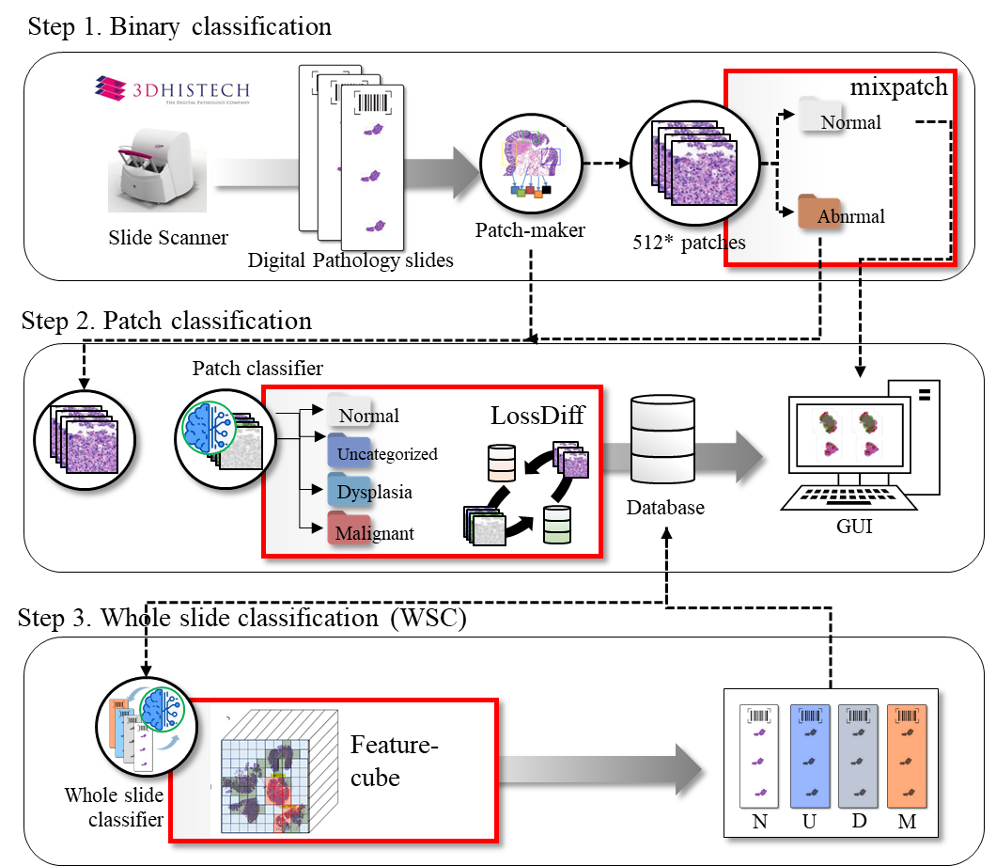
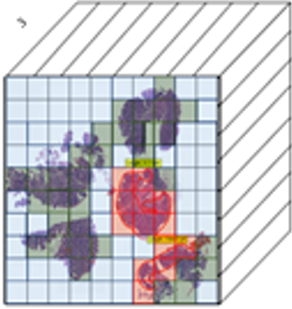
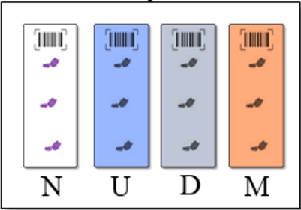
03
Suggest
STEP
1
WSI Dataset
(Imbalance)
*N Class가 대다수라고 가정
Ex)- N 97%, D 2%, M 1%
Feature Cube
+ Abnormal Detection
STEP
2
Normal WSI
Abnormal WSI
(N 95%)
(N 2% D 2% M 1%)
Feature Cube
+ 3 Class Classification
Graduate School of Data Science
Graduate School of Data Science
=> 따라서, 우리는 불균형 상황에 강건한 2 step WSI 분류 프레임 워크를 제안하고자 한다.
Step 1 ) Feature cube + One-Classification
Step 2 ) Feature cube + 3-class classification

Slide 17
03
Suggest
[추가] Step 1 : Feature Cube + Abnormal Detection
목적 : Imbalance 데이터셋에서 Majority Class(N)의 대다수 샘플을 필터링하여 Balance 데이터셋 만들기
Anomaly Detection method in medical Field [Maximilian, 2022].
15년 ~ 21년 간 WSI 데이터에 Abnormal Detection 적용한 45개의 연구가 있음
주로 Brain image에 적용했으며(21개), 그 외로 다양한 데이터에 적용함
Abnormal Detection을 위해 적용한 방법론으론 크게 3가지가 있음 .
1) Deviation based method
Reconstruct / Generate 한 샘플을 원본과 비교
Ex)- AE, GAN based method
2) Score based method
주어진 데이터에 대해서 Abnormal에 속할 점수(Score)를 계산함
Ex)- DevNet
3) Feature extraction + Conventional Method
CNN 기반 모델을 통해 특성(Feature)을 추출한 후 전통적인 ML 모델에 적용
EX)- DeepSVDD / DeepSAD
Graduate School of Data Science
Graduate School of Data Science

Slide 18
03
Suggest
Abnormal Detection 방법론 중 현재 높은 성능을 내고 있는 모델들은 다음과 같다.
주요 특징 | 주요 모델명 | 학습 데이터 | Key Idea
Deviation based | AAE based (Kim, 2022) | Normal + abnormal | 학습 데이터를 통해 Encoder/Decoder 를 Adversarial 하게 학습. 이후 학습된 Decoder을 활용하여 Abnormal 데이터 구분
 | Gan based (Kim, 2020) | Normal + abnormal | 학습 데이터를 통해 Generator/Discriminator 를 Adversarial 하게 학습. 이후 학습된 Discriminator을 활용하여 Abnormal 데이터 구분
Score based | DevNet (Pang, 2019) | Normal Only | 정규 분포를 통해 데이터가 얼마나 Normal로부터 벗어났는지 수치화
Feature extraction + ML Method | DeepSAD (Ruff, 2019) | Normal Only | DL 모델로 데이터의 특징을 추출한 후, SVM의 손실함수를 활용하여 Abnormal 예측 모델 학습
 | OCNN (Oza, 2018) | Normal Only | AE 모델로 데이터의 특징을 추출 후, OC-SVM의 손실함수를 활용하여 Abnormal 예측 모델 학습
Graduate School of Data Science
Graduate School of Data Science

Slide 19
03
Suggest
2 Step Framework은 Prior probability shift 없이 Imbalance 데이터셋 문제를 해결할 수 있는 유일한 방법이다.
 | Imbalance 데이터셋 성능 악화 방지 | Prior probability shift 방지 | 적용 난이도 | 기존 Frame work 활용 유무
기존안 (Balance dataset 학습)
Resampling
Cost-Sensitive learning
Ensemble model
2 Step Framework
Imbalance 데이터셋
악영향 해소 X
데이터 분포 변경
변화 없음
변화 없음
Imbalance 데이터셋
악영향 일부 남음
데이터 분포 변경
데이터 전처리
과정만 추가
데이터 전처리
과정만 추가
Imbalance 데이터셋
악영향 일부 남음
데이터 분포 변경
가중치 적용간
전문성 필요
학습간 가중치만 조정
Imbalance 데이터셋
악영향 일부 남음
데이터 분포 변경 없음
새로운 모델 도입
새로운 모델 도입
Balance 데이터셋 생성
데이터 분포 변경 없음
새로운 모델 도입
기존 Frame work
그대로 활용
Graduate School of Data Science
Graduate School of Data Science

Slide 20
03
Suggest
2 Step Framework을 통해 기대할 수 있는 효과는 아래와 같다.
모델 정확도 향상
Imbalance 데이터셋 문제 해결
Prior probability shift 예방
2. Major Class 샘플에 편향되지 않는 학습 가능
Step 2에서 M,D Class에 대한 패턴에 대해 보다 비중 높게 학습할 수 있음
3. 라벨링된 M,D WSI 데이터가 적을 때에도 Step 1 Framework을 독립적으로 운용 가능
의료 분야에서 Abnormal Detection은 라벨링 데이터 부족할 때 활용하고자 많이 사용함
Graduate School of Data Science
Graduate School of Data Science

Slide 21
감사합니다
Graduate School of Data Science
Graduate School of Data Science

